Slide 1

Application - Challenge Les régates de DAHOUËT
Chef de projet
M. Marcel Martin

Slide 2
Présentation du domaine
La société des plaisanciers du port de Dahouët organise chaque année les challenges d’hiver et d'été de la baie de Saint Brieuc.
Ces challenges sont courus en douze régates à raison d’une régate tous les quinze jours, de début novembre à fin mars pour le challenge d'hiver et de début mai à fin septembre pour le challenge d'été.

Slide 3
Contexte
En raison du succès grandissant de ces manifestations, 180 bateaux se sont inscrits la saison précédente, la société des plaisanciers souhaite mettre en place une application informatique qui permette de gérer les régates de l’inscription des concurrents aux résultats des courses.

Slide 4
Objectifs
Créer une application de type « Portail Web » pour permettre aux régatiers, membres de la société des plaisanciers mais aussi aux extérieurs de pouvoir s’inscrire aux régates et de suivre l’évolution des résultats des challenges d’hiver et d’été.
Ce portail web permettra également de publier les informations concernant toutes les activités de la société des plaisanciers de DAHOUËT.
Des régatiers anglo-saxons participent également à ces régates, le site devra donc être multilingues, français et anglais.

Slide 5
Objectifs Techniques
Mise en place d’un CMS pour le portail WEB de l’association.
Développement d’une application Web de gestion des régates et son intégration dans le portail.
Développement d’application mobiles à destination des concurrents pour suivre l’actualité et les résultats des régates.

Slide 6
Analyse

Slide 7
Identification des acteurs
Membre de la société des plaisanciers
Secrétaire administrative
Concurrent/propriétaire
Membre de jury
anonymes

Slide 8
Diagramme de flux

Slide 9
Cas d’utilisation
Fonctions de l’application

Slide 10
Diagramme des cas d’utilisation - Gestion

Slide 11
Diagramme des cas d’utilisation - Consultation

Slide 12
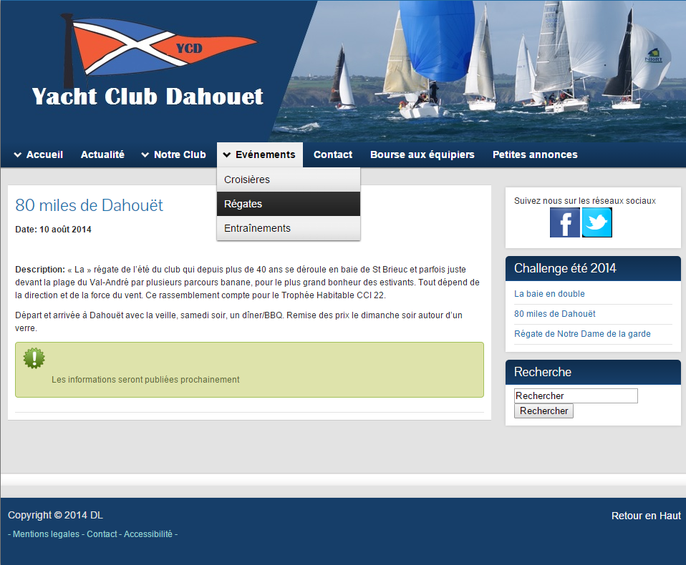
Maquette de la page d’accueil
Onglet vers application challenge

Slide 13
Merci de votre attention questions …
Fin de la présentation

